Slide 1
Současné povodně a způsoby odvozování TPV v hydrologické praxi ČHMÚ
Fyzickogeografický seminář
6. 4. 2016, Geografický ústav MU Brno
Tomáš Řehánek

Slide 2
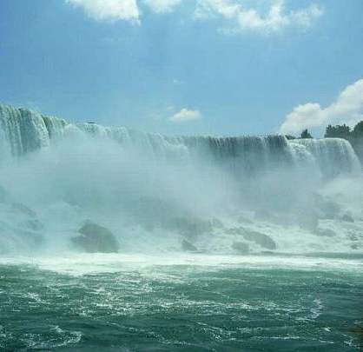
Osnova prezentace
Úvod – Co je povodeň?
Informace o povodních
Nedávné povodně v ČR
Povodňová vlna
Teoretická povodňová vlna
Příklady odvození TPV
  Statistický přístup
  Deterministický přístup
  Závěry – doporučení

Slide 3
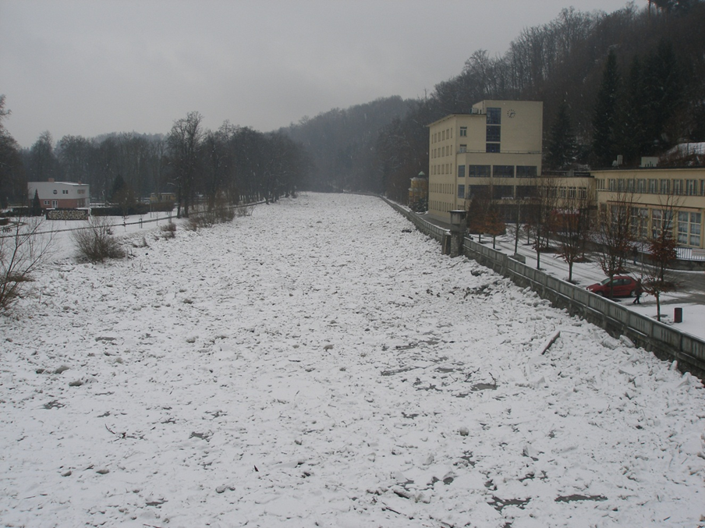
1) Co je povodeň?
Náhle zvětšení průtoku a vodního stavu …
(ČSN 75 0110 Terminologie hydrologie a hydrogeologie)
Příčiny povodní:
  Led
  Sníh
  Déšť
  Sníh + déšť
  Zvláštní
Typy povodní:
  Zimní
  Letní
    Regionální
    Přívalová
  Zvláštní
Ledová bariéra na Bečvě v Teplicích (2012)

Slide 4
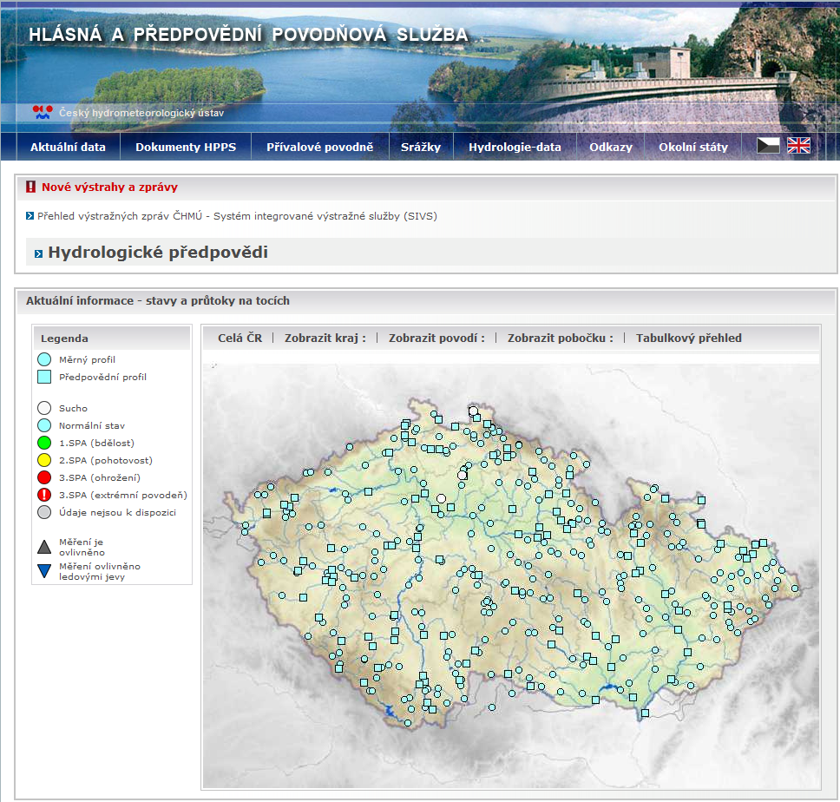
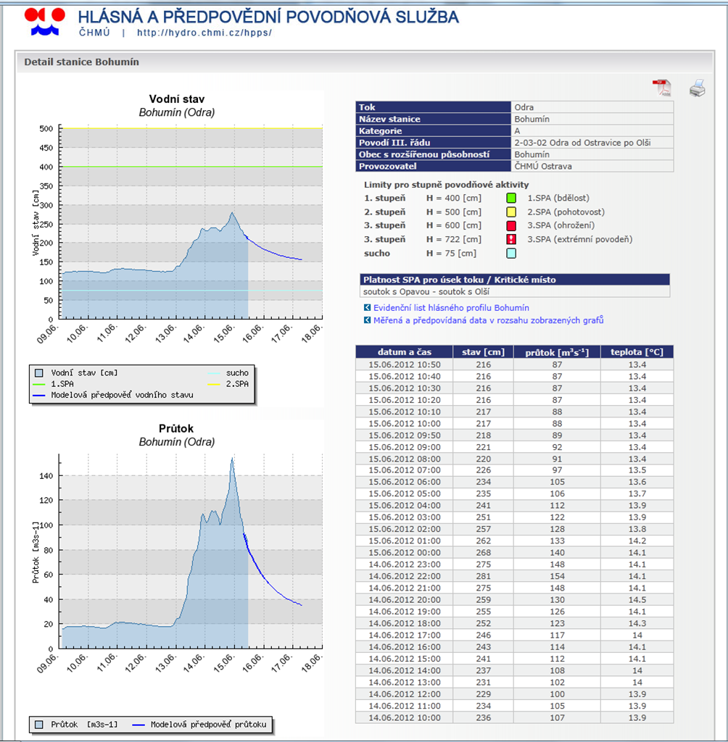
2) Informace o povodních

Slide 5
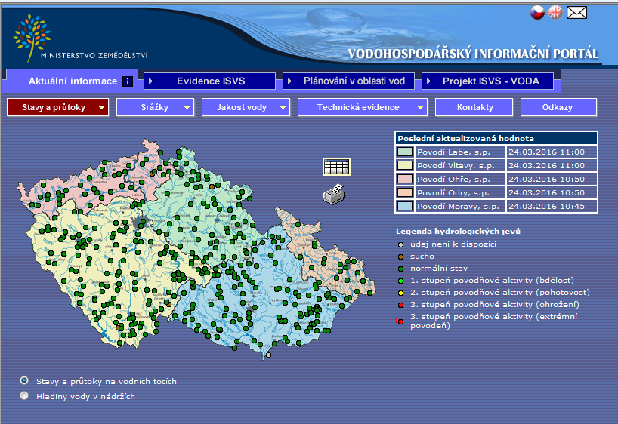
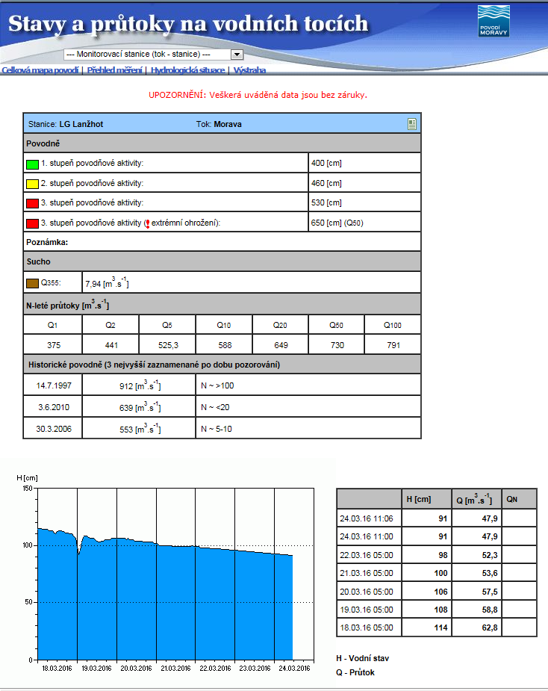
2) Informace o povodních

Slide 6
3) Nedávné povodně v ČR
V. 1996 Bruntálsko, Krnovsko
VII. 1997 Morava, Slezsko
VII. 1998 Rychnovsko
VIII. 2002 Čechy
III. 2006 ČR
VI. 2009 Novojičínsko, Jesenicko, Prachaticko, Děčínsko
VIII. 2010 Liberecko, Ústecko (V. - Těšínsko)
VI. 2013 Čechy

Slide 7
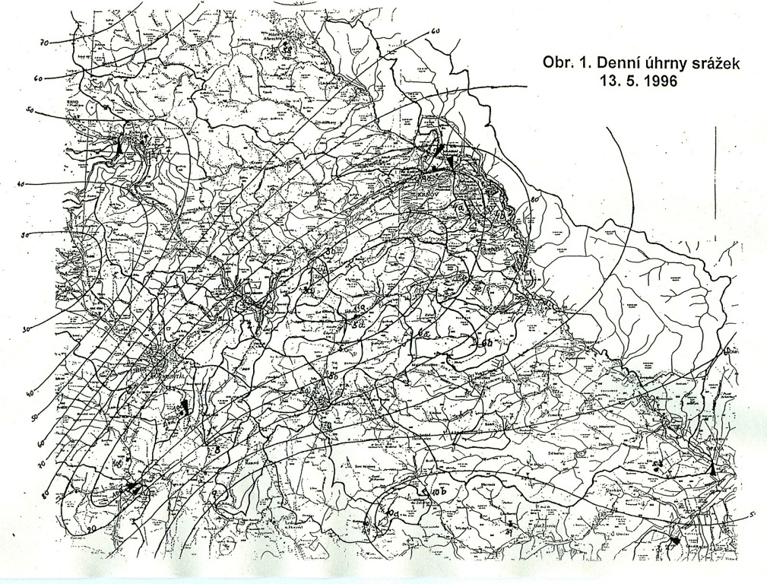
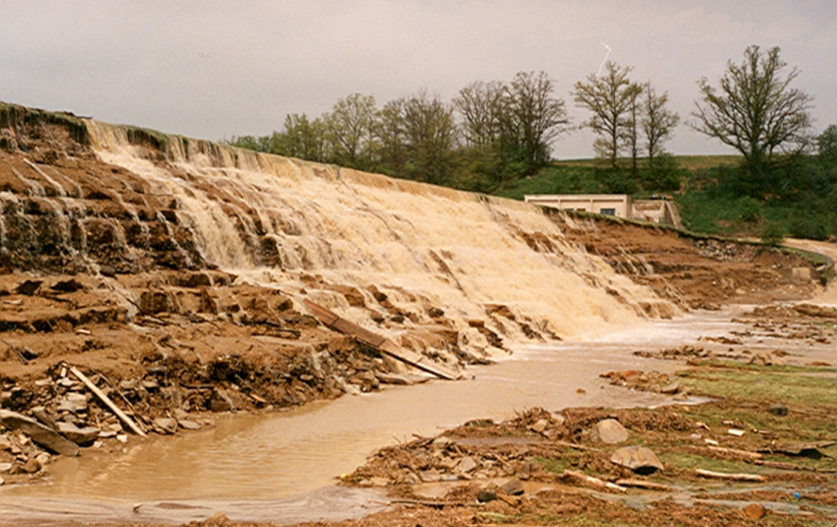
13. – 14. 5. 1996, Bruntálsko, Krnovsko
Intenzivní srážky, předchozí nasycení po tání sněhu, dešti
Zátoráček – 14 m³/s/km²
1 život, materiální škody
Poškození hráze
VD Pocheň na Čižině

Slide 8
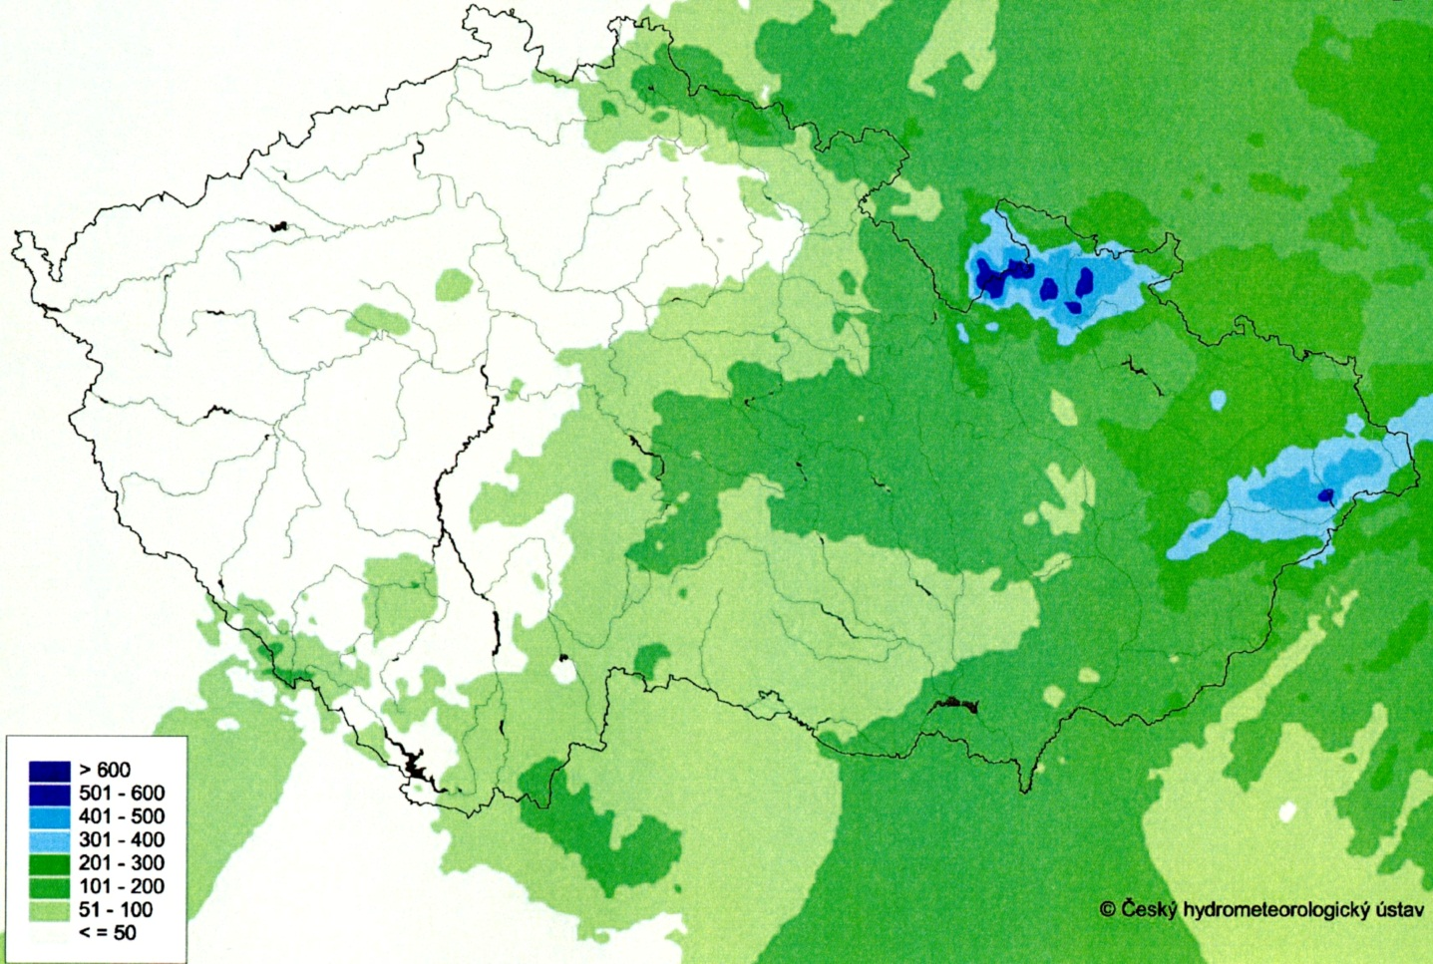
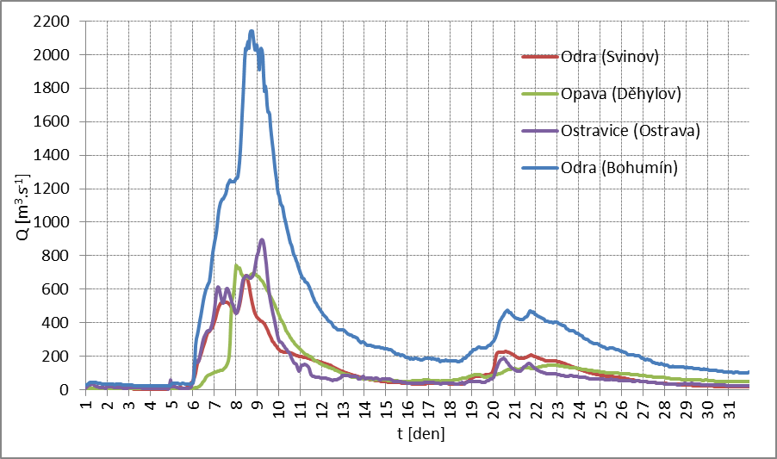
4. – 8. 7. 1997, Morava, Slezsko
Vydatné regionální srážky
Největší pozorovaná povodeň
Přehodnocení Q_{N}
Průběh povodně
v povodí Odry

Slide 9
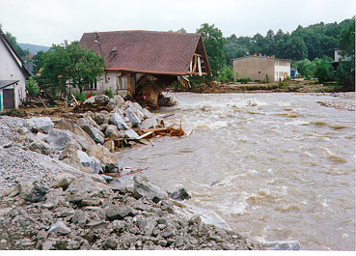
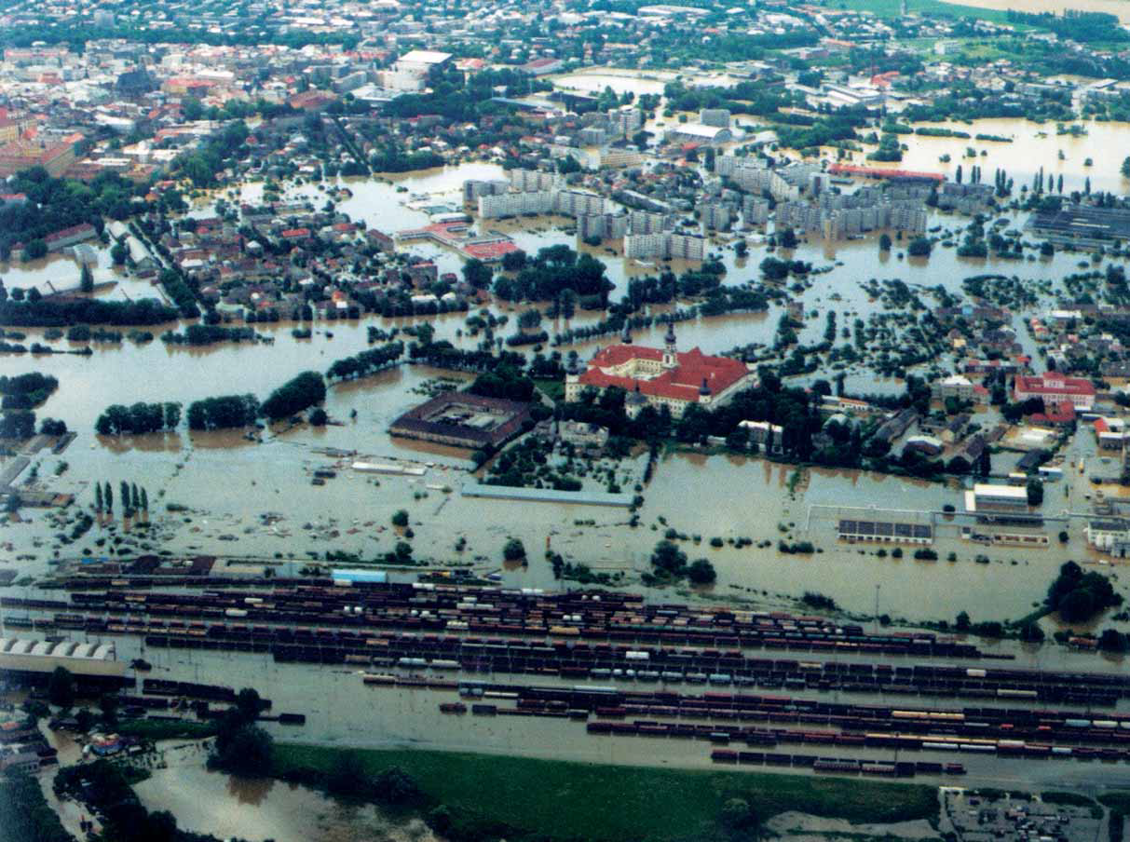
4. – 8. 7. 1997, Morava, Slezsko
50 obětí na životech, škody za 63 mld. Kč
Zaplavená Olomouc
Povodňové škody
na Bělé v Mikulovicích

Slide 10
22. – 23. 7. 1998, Rychnovsko
Bouřky s intenzivními srážkami, rozvodnění Dědiny, Bělé
6 obětí na životech, škody za 1,8 mld. Kč
Stržený most
na Dědině v Cháborech

Slide 11
6. – 16. 8. 2002, Čechy
Vydatné regionální srážky
Přehodnocení Q_{N} v povodí Vltavy
17 obětí na životech, škody za 73 mld. Kč
Rozliv Vltavy
v Praze na Kampě

Slide 12
26. 3. – 1. 4. 2006, ČR
Tání sněhu, oteplení a déšť
Největší rozvodnění – Lužnice, Sázava, Morava, Dyje
9 obětí na životech, škody za 6 mld. Kč
Rozvodněné Labe
v Děčíně

Slide 13
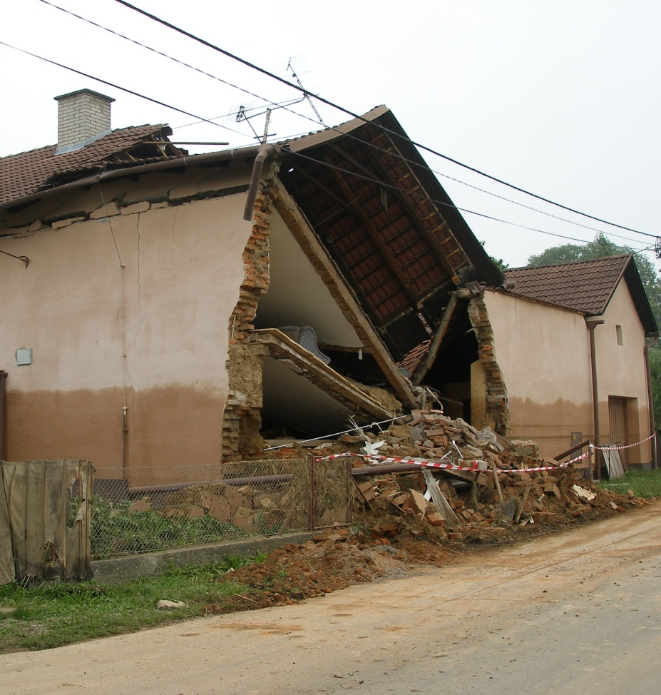
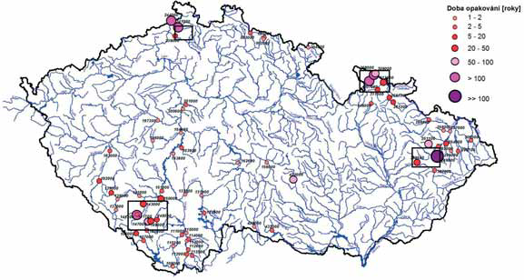
24. 6. – 4. 7. 2009, NJ, Jesenicko, J Čechy, Děčín
Bouřky s prudkými lijáky
Prudké vzestupy drobnějších toků, extrémní kulminace
15 obětí na životech, škody za 8,5 mld. Kč
Podemletý dům
poblíž Luhy v Jeseníku n. O.

Slide 14
6. – 8. 8. 2010, Liberecko, Ústecko ( V. - Těšínsko)
Kombinace regionálních srážek a přívalových lijáků
Prudké rozvodnění Smědé, Kamenice, povodeň na Olši
5 obětí na životech, škody za 10 mld. Kč
Přelévání hráze VD Mlýnice v povodí Lužické Nisy
Úhrn srážek za 7. 8. 2010

Slide 15
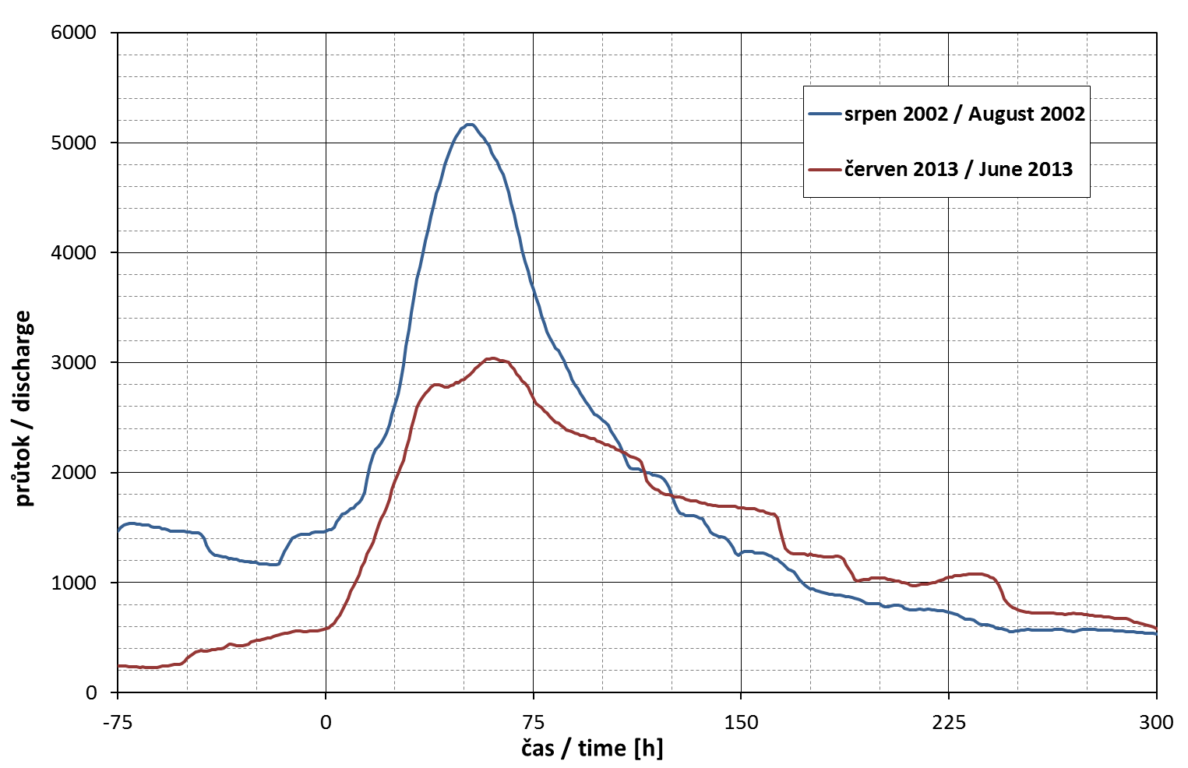
1. – 2. 6. 2013, Čechy
Kombinace regionálních srážek a lokálních přívalových dešťů
Druhá vlna 8. – 10. 6., třetí vlna 24. – 25. 6.
16 obětí na životech, škody za 15,4 mld. Kč
Srovnání průtoků
na Vlavě v Praze

Slide 16
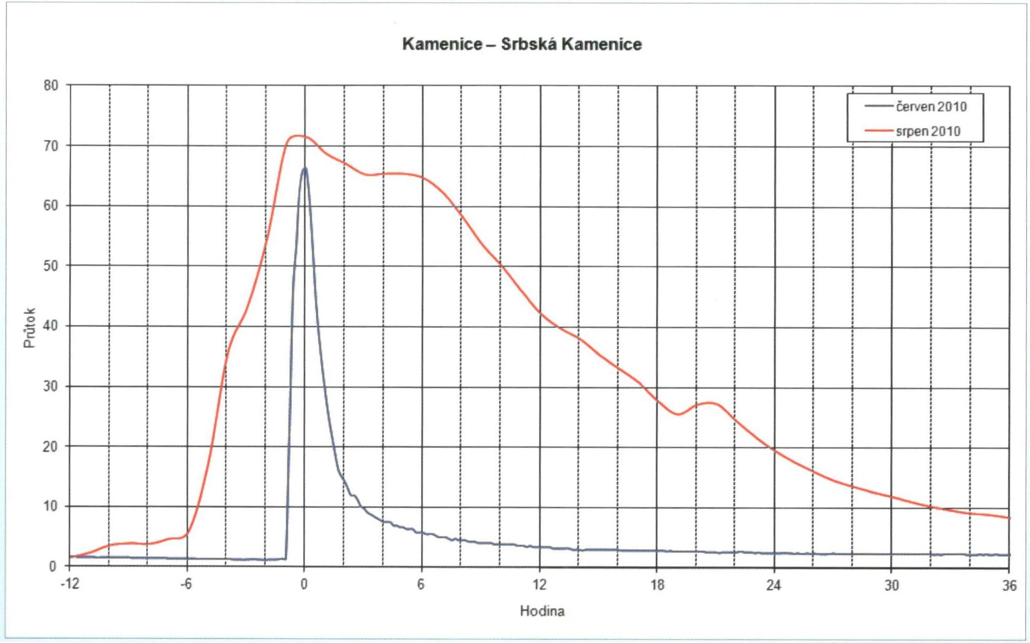
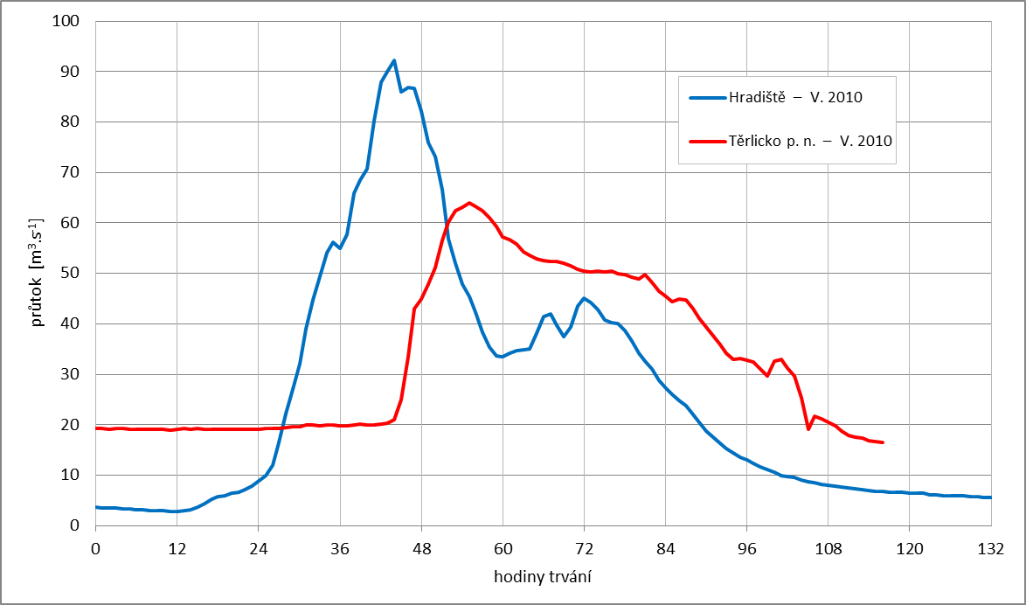
4) Povodňová vlna
Pozorované povodně
Srovnání povodní na Stonávce
Srovnání povodní na Kamenici

Slide 17
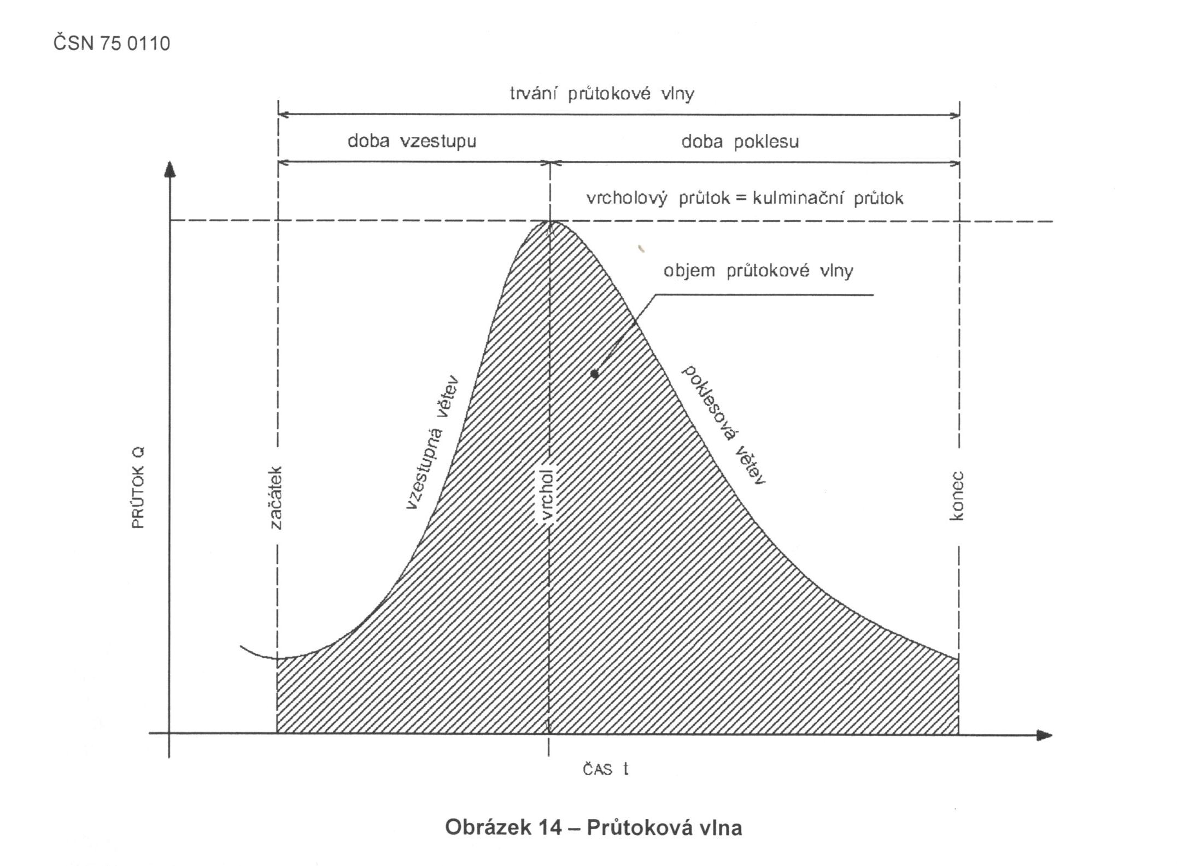
4) Povodňová vlna
Definice povodňové vlny

Slide 18
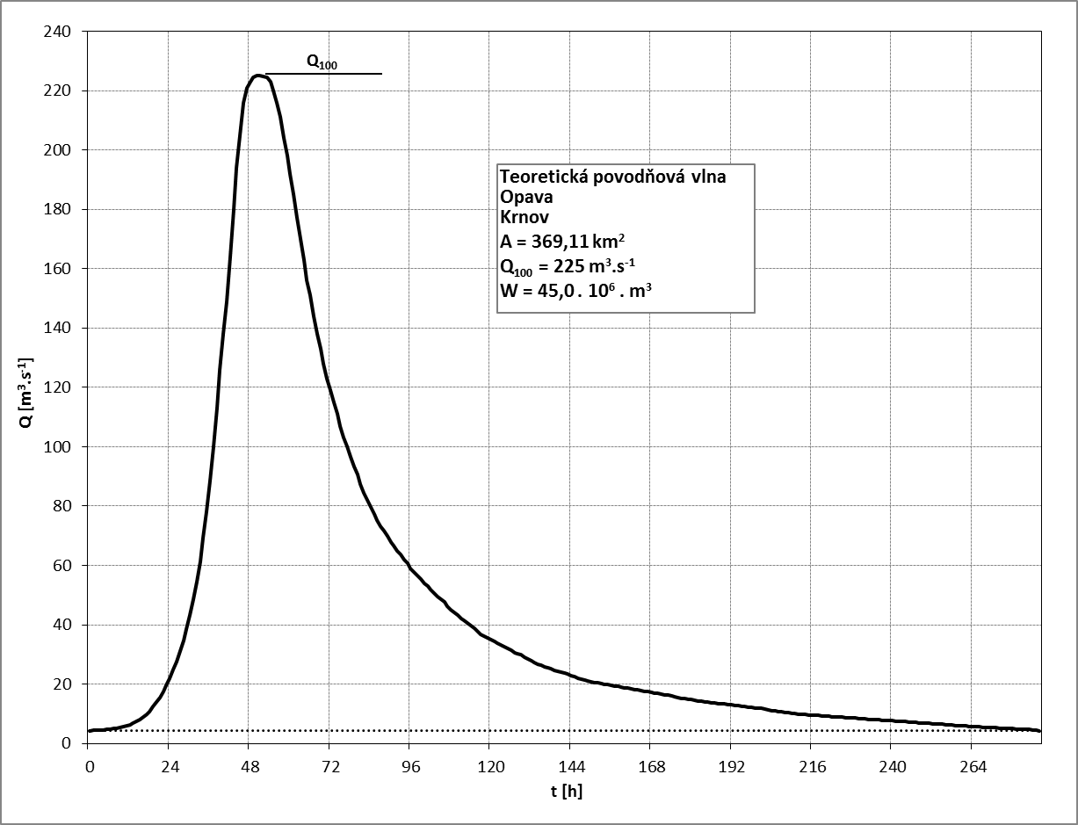
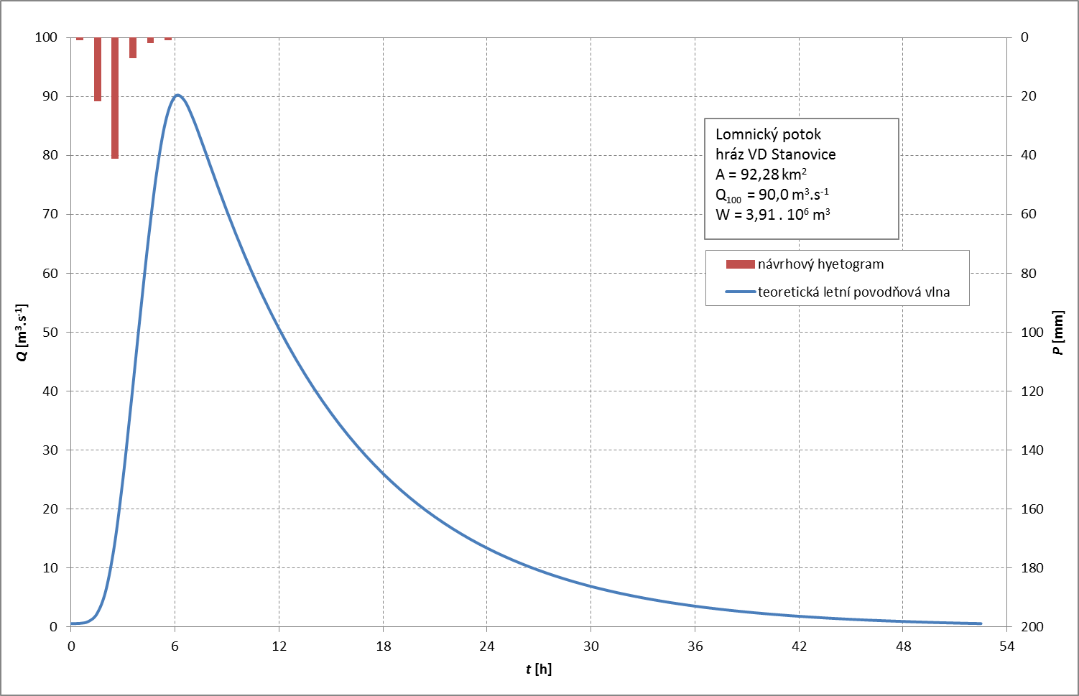
5) Teoretická povodňová vlna
Schematizace pozorovaných povodní pro návrhové účely
Určující parametry TPV:
1) Kulminace
2) Tvar
3) Objem

Slide 19
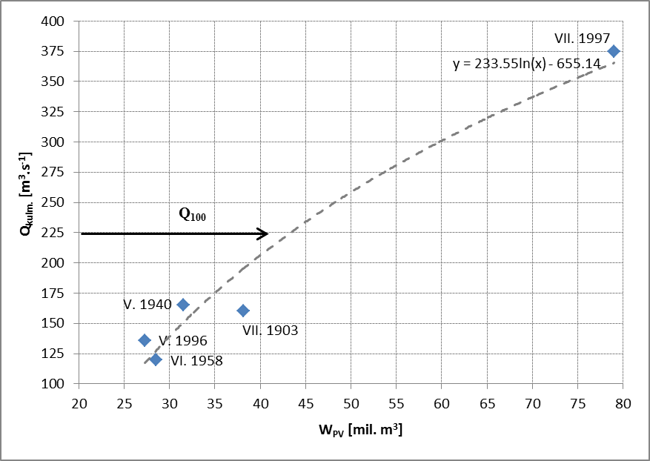
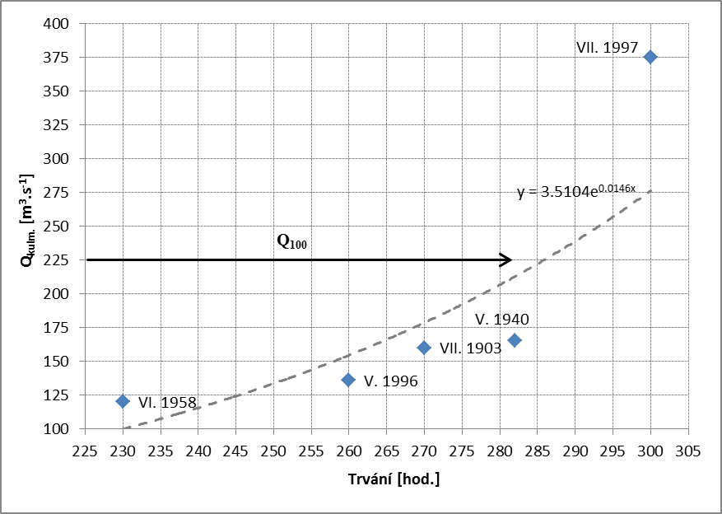
6) Příklady odvození TPV
Statistický přístup – využití pozorovaných PV
Korelační analýza
pozorovaných povodní

Slide 20
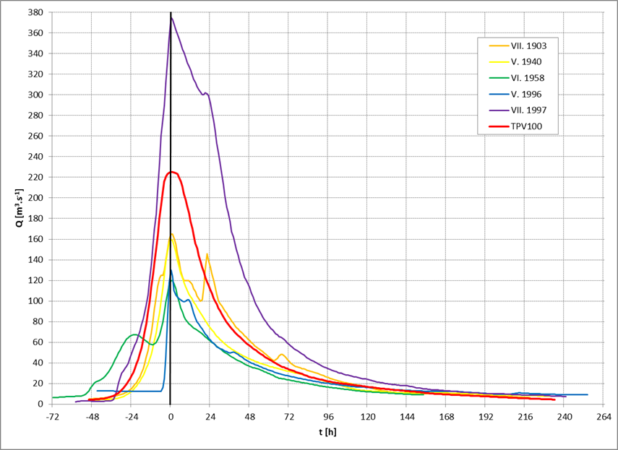
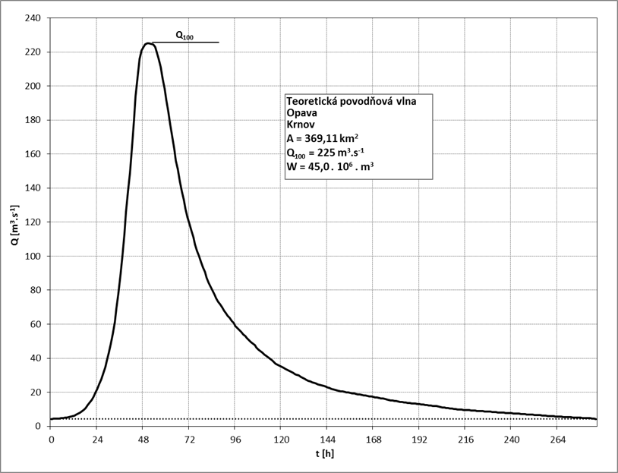
6) Příklady odvození TPV
Statistický přístup – využití pozorovaných PV
Schematizace hydrogramů

Slide 21
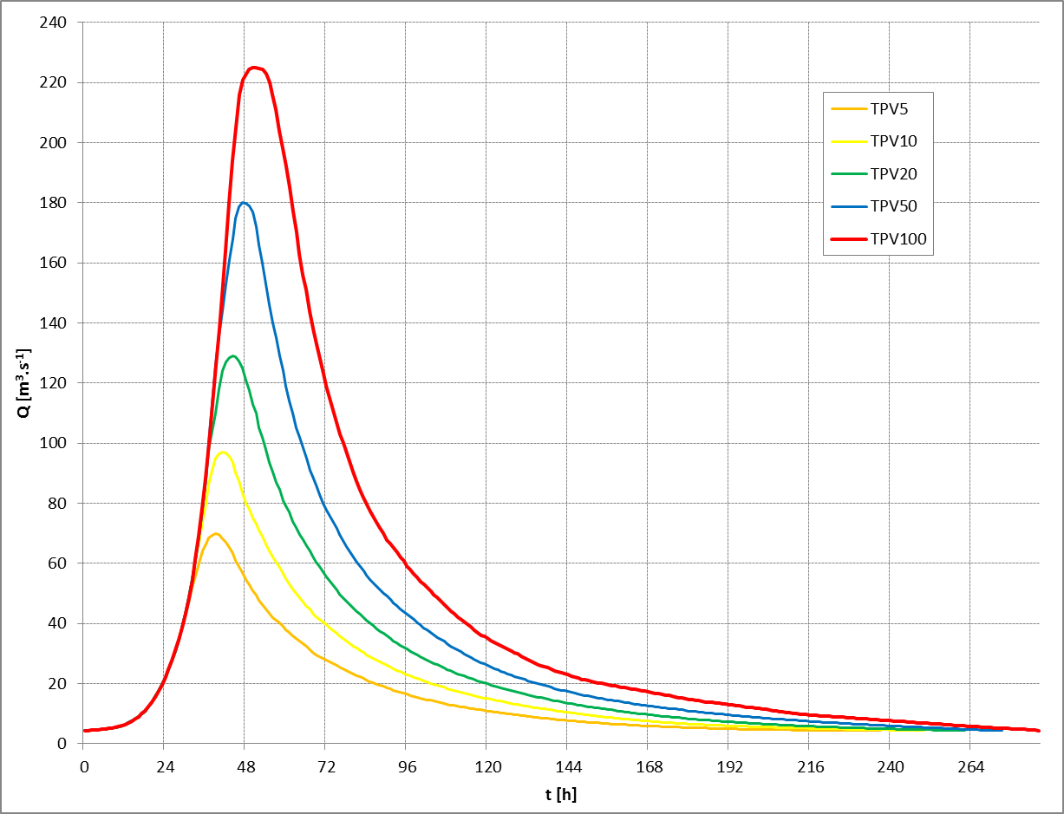
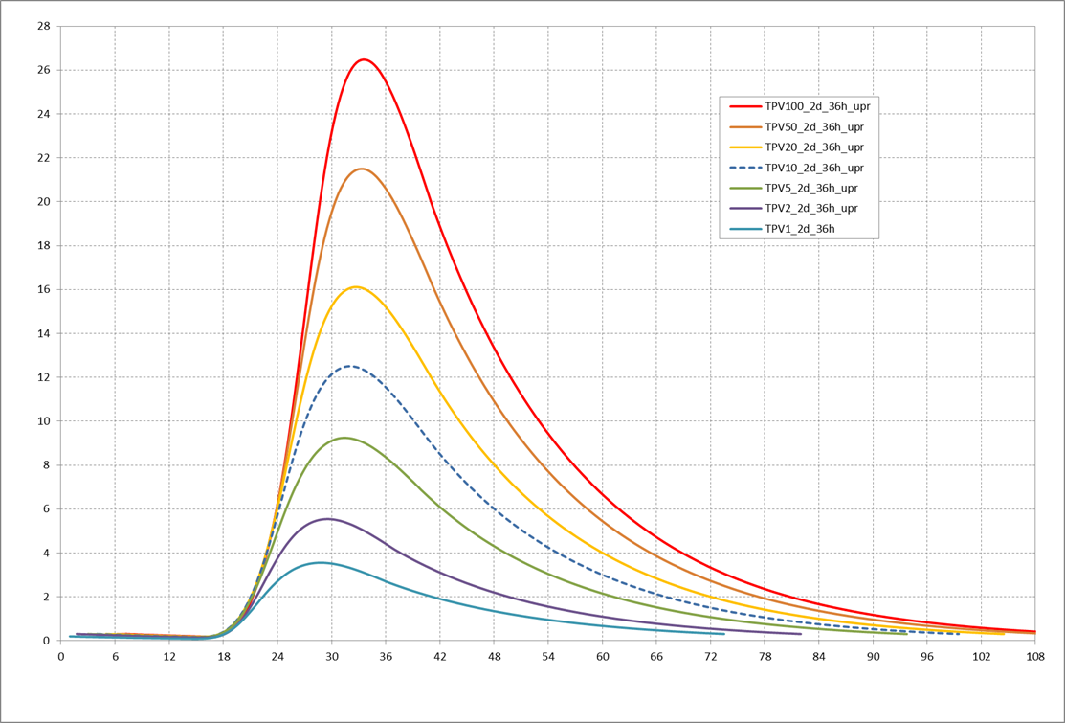
6) Příklady odvození TPV
Statistický přístup – využití pozorovaných PV
Vkreslení dalších TPV

Slide 22
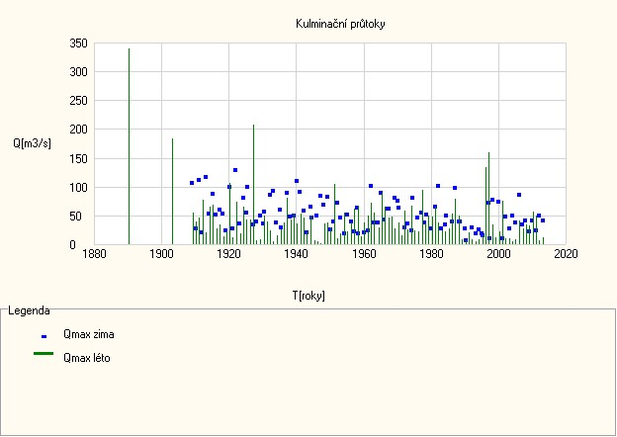
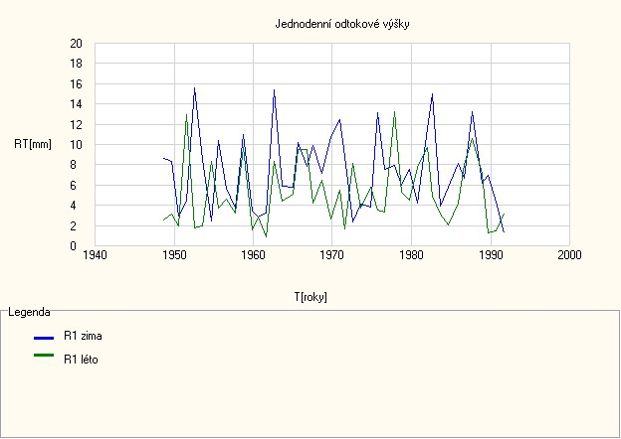
6) Příklady odvození TPV
Statistický přístup – využití podmíněných pravděpodobností ppW
Analýza sezonality průtoků
- Moravice/Sl. Harta

Slide 23
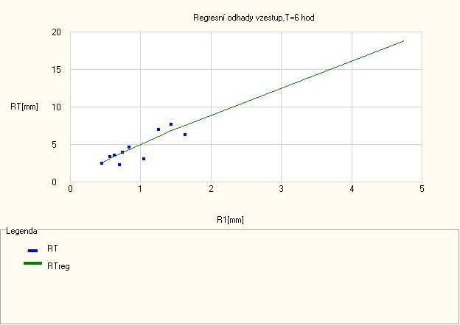
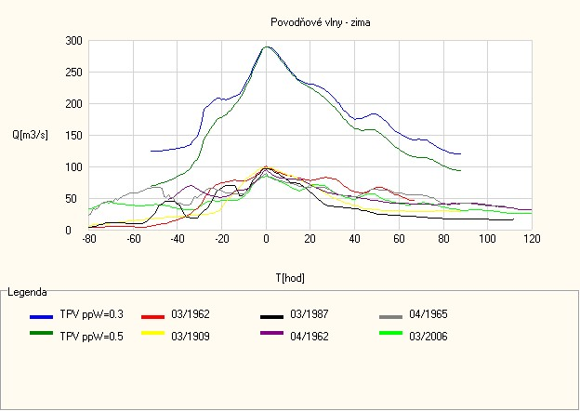
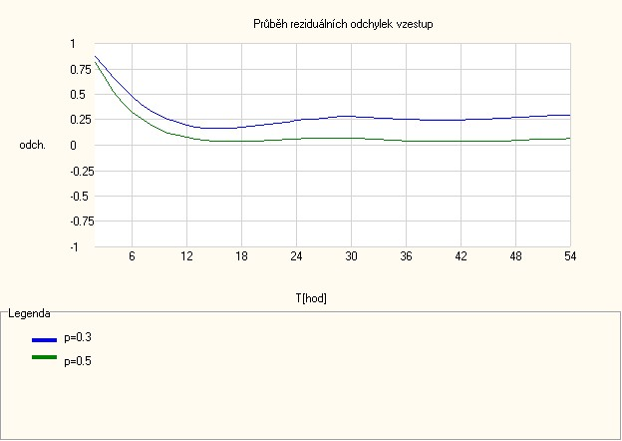
6) Příklady odvození TPV
Statistický přístup – využití podmíněných pravděpodobností ppW
Odvození TPV s objemem
zvolené pravděpodobnosti překročení

Slide 24
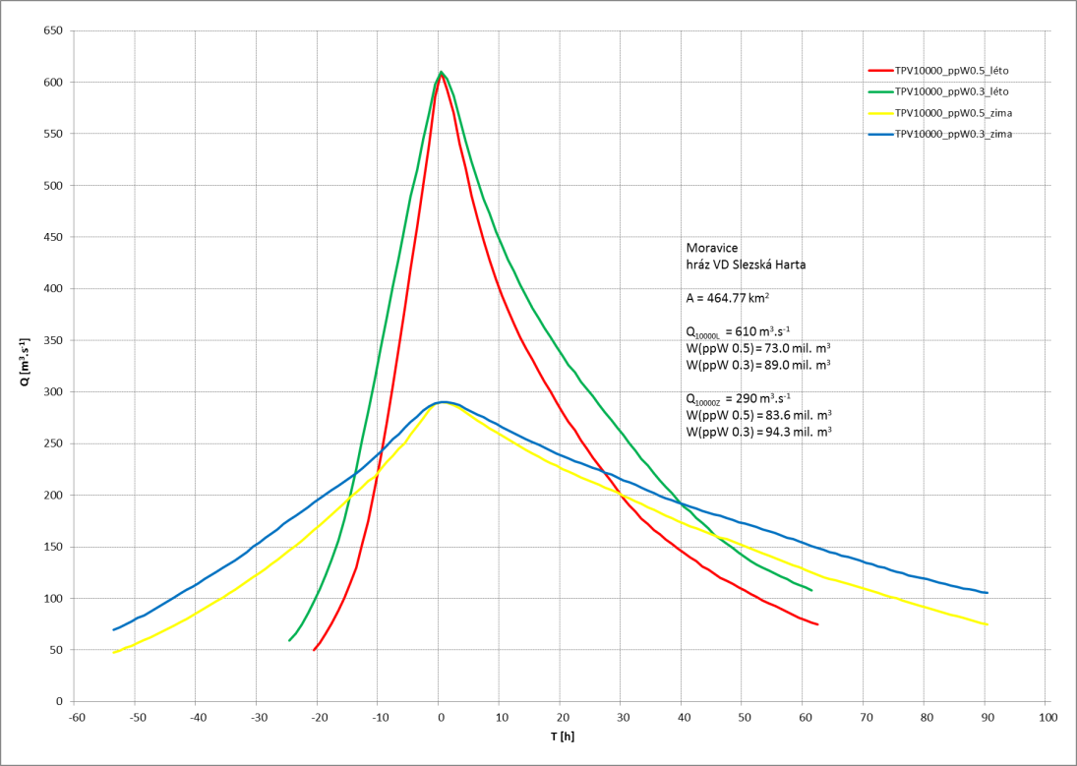
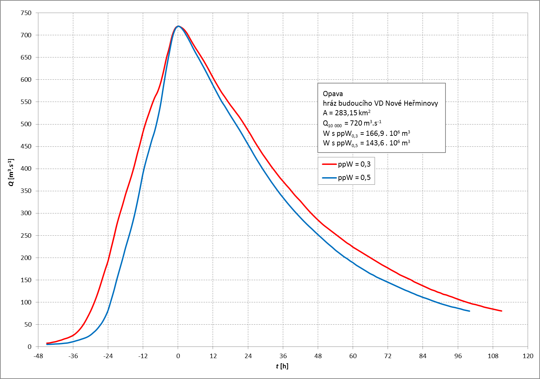
6) Příklady odvození TPV
Statistický přístup – využití podmíněných pravděpodobností ppW
Příklady výsledných TPV s ppW

Slide 25
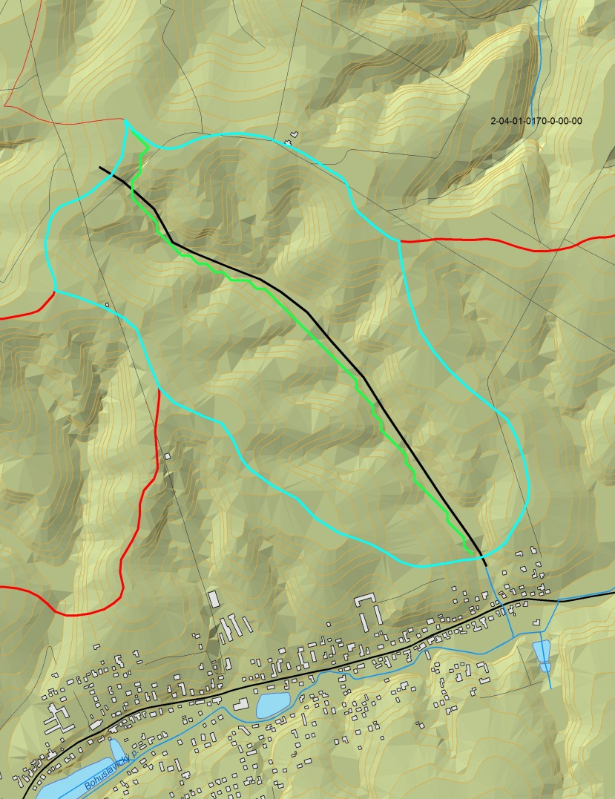
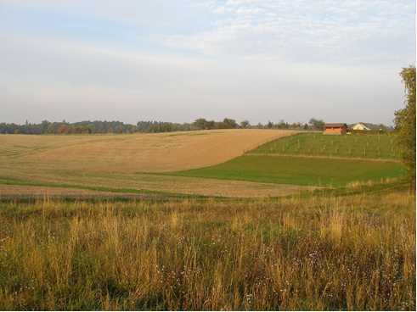
6) Příklady odvození TPV
Deterministický přístup – malá nepozorovaná povodí
Plocha povodí: 1.041 km2
Průměrná nadm. výška povodí: 271 m n. m.
Průměrný sklon povodí: 0.06425
Délka údolnice: 1648 m
Sklon údolnice: 0.02246
Tvar povodí: 0.38
Průměrná srážka: 94.1 mm
Počáteční ztráta I_LOSS: 19.0 mm
Průměrná hodnota CN: 72.7
Doba koncentrace TC: 1.00 hod.
TLAG: 0.60 hod.
Transformační faktor R: 1.95 hod.

Slide 26
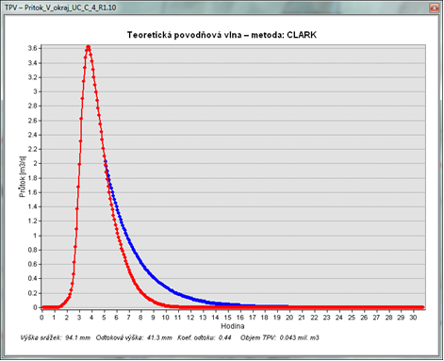
6) Příklady odvození TPV
Deterministický přístup – malá nepozorovaná povodí

Slide 27
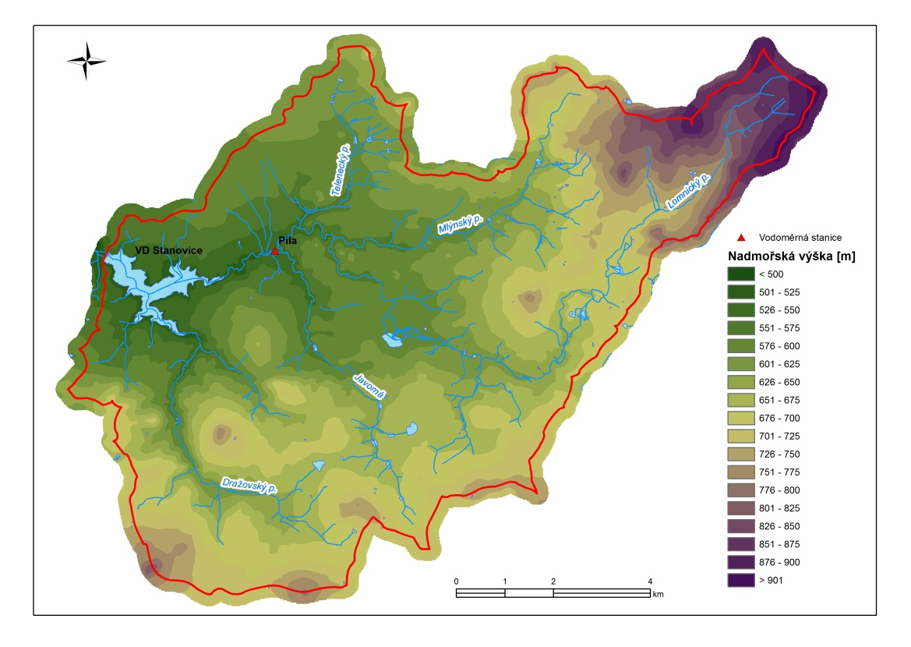
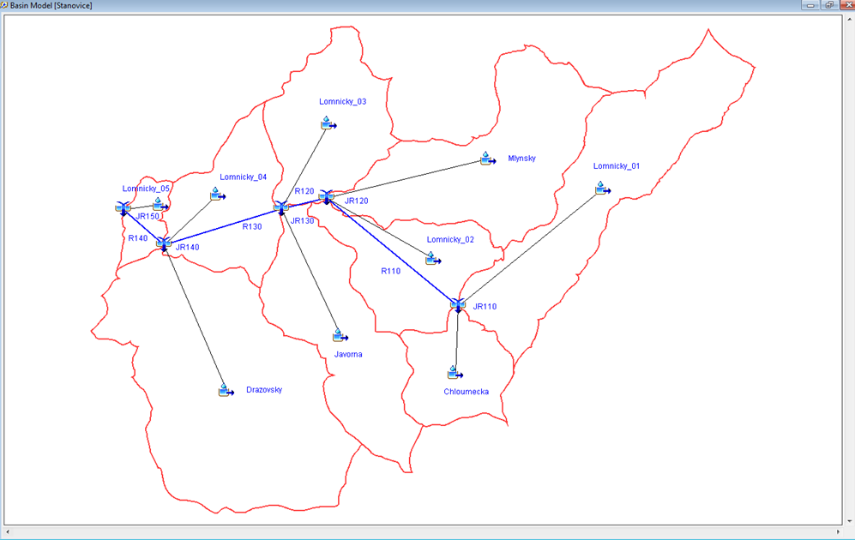
6) Příklady odvození TPV
Deterministický přístup – nedostatečné pozorování
Lomnický potok
hráz VD Stanovice

Slide 28
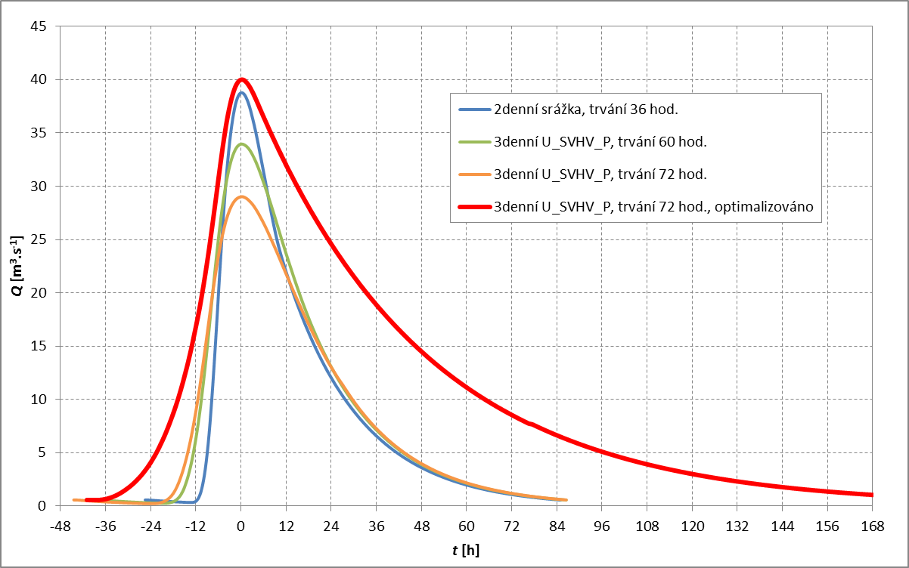
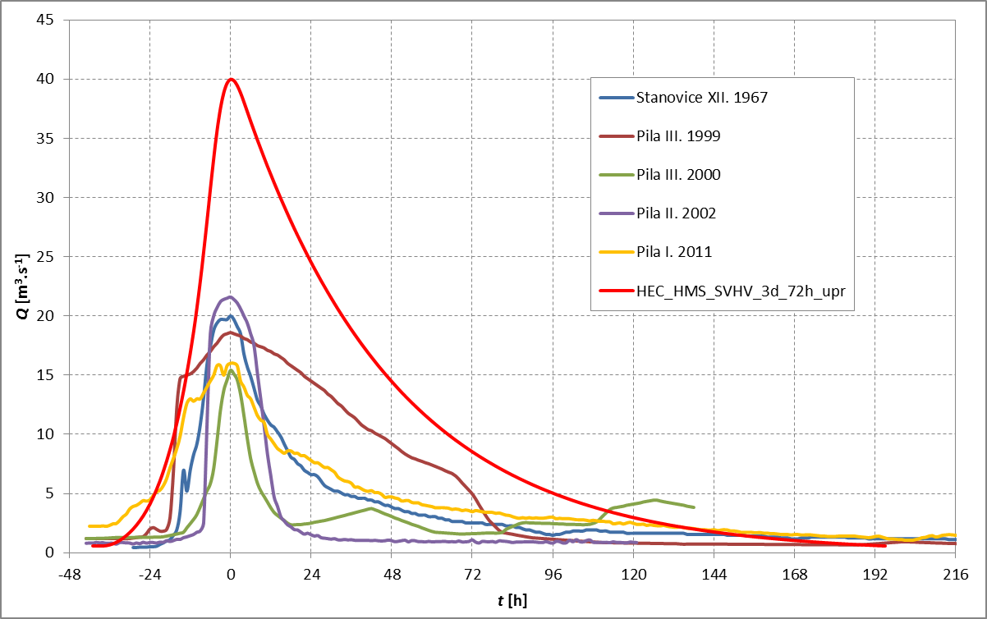
6) Příklady odvození TPV
Deterministický přístup – nedostatečné pozorování
Srovnání odvozené TPV s pozorovanými PV

Slide 29
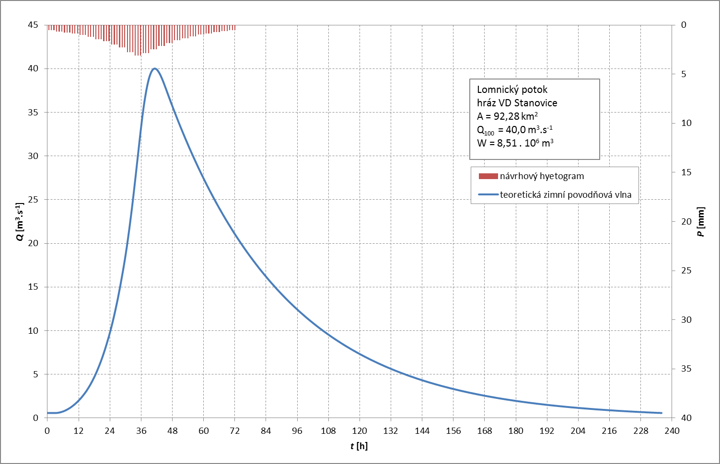
6) Příklady odvození TPV
Deterministický přístup – nedostatečné pozorování
Příklady výsledných sezónních TPV

Slide 30
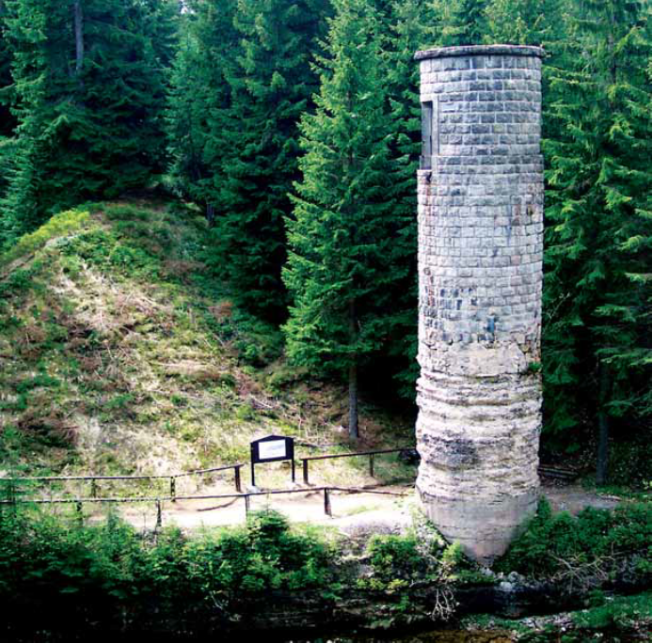
7) Závěry - doporučení
Studium literárních pramenů
Terénní průzkum lokality
Využití vodoměrných pozorování
Použití více přístupů odvození TPV
Srovnání s již vydanými TPV
Ohled na bezpečnost VH opatření
Protržená přehrada
na Bílé Desné (1916)

